Slide 1

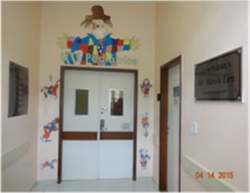
Evitando a ototoxicidade da furosemida associada ao reparo do ventrículo único em lactentes jovens
Avoiding Furosemide Ototoxicity Associated With Single-Ventricle Repair in Young Infants.
Robertson CMT, Bork KT, Tawfik G, Bond GY, Hendson L, Dinu IA, Khodayari Moez E, Rebeyka IM, Garcia Guerra G, Joffe AR.Pediatr Crit Care Med. 2019 Apr;20(4):350-356. doi: 10.1097/PCC.0000000000001807. PMID: 30489485Similar articles.
Universidade de Alberta, Canadá
Estudo realizado na Universidade de Alberta - Canadá
Artigo Apresentado na Unidade de Terapia Intensiva Pediátrica do
Hospital Materno Infantil de Brasília/SES/DF
Apresentação: Fernanda Rocha
Coordenação: Alexandre Peixoto Serafim
Brasília, 1 de junho de 2019
www.paulomargotto.com.br
Veja também
Diuréticos em Neonatologia

Slide 2
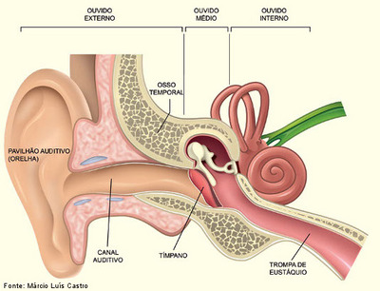
Aparelho Auditivo
NOTA

Slide 3
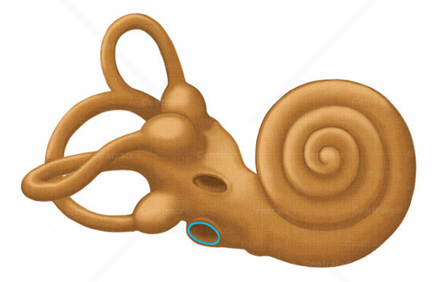
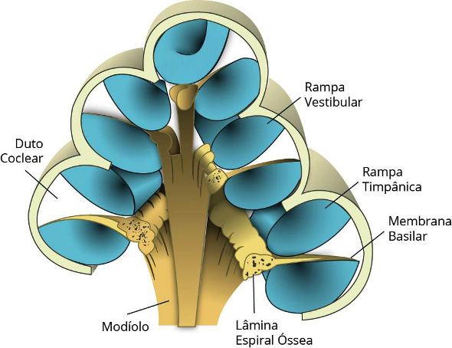
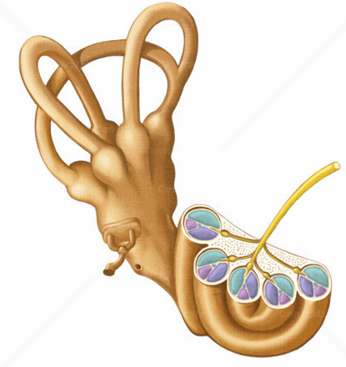
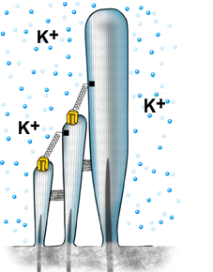
Aparelho Auditivo
NOTA
ESTRIA VASCULAR

Slide 4
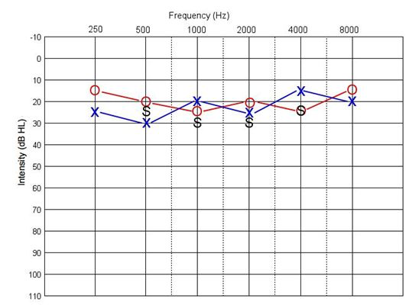
NOTA

Slide 5
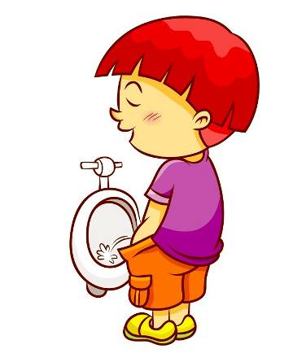
Furosemida
NOTA
Diurético de alça.
Ototoxicidade por ação sobre a estria vascular, diminuindo seu potencial endococlear.
Droga de excreção renal.

Slide 6
Introdução
Os autores relataram que o diurético de alça, furosemida, administrado diretamente por bolus endovenosso (EV) a bebês com hipoxemia grave com menos de 6 semanas de idade e cirurgia paliativa para síndrome do coração esquerdo hipoplásico (HLHS:hypoplastic left heart syndrome), está independentemente associado estatisticamente à perda auditiva sensorial permanente (PHL:permanent hearing loss) (1).
O Centro onde esse estudo foi realizado documentou previamente uma alta prevalência desse mesmo tipo de PHL entre os sobreviventes após insuficiência respiratória grave neonatal (2–6). Achados semelhantes de PHL foram relatados por outros após cuidados intensivos neonatais, pediátricos (7–13) e adultos (14).

Slide 7
Introdução
As causas implícitas de PHLsensorial após ventilação mecânica incluem ventilação prolongada, hipoxia, alcalose, hiperventilação, oxigenação por membrana extracorpórea (ECMO) e medicamentos ototóxicos (5–13, 15, 16).
Além de medicamentos ototóxicos, essas causas foram estatisticamente descartadas para alta prevalência dos autores(1, 6).
Em relatos feitos por esses autores (3–6) e outros (9–11, 16), o uso, a dosagem e a duração do uso de furosemida EV estão ligados ao PHL após tratamento intensivo.
Embora doses cumulativas e duração de uso e sobreposição de medicamentos ototóxicos tenham sido investigados nesses estudos, o modo de administração dessas doses cumulativas não havia sido, exceto em nosso estudo anterior (1).

Slide 8
Introdução
Enquanto os dados observacionais não podem provar a causa, os autores mostraram com análise multivariada que este tipo de PHL encontrado entre os sobreviventes de HLHS está associado ao uso direto de furosemida em bolus EV (1).
Também mostraram que a dosagem total de furosemida, a dosagem de furosemida por infusão intravenosa total, a dosagem total de outras ototoxinas potenciais (ácido etacrínico, gentamicina, tobramicina, vancomicina, rocurônio ou pancurônio) e a sobreposição dessas outras ototoxinas com o uso de furosemida não foram estatisticamente associadas a este tipo de PHL nesta população (1).

Slide 9
Introdução
Investigações sugerem que a furosemida pode produzir perda auditiva pela inibição do sistema de co-transportador de cloreto de sódio-potássio dentro da estria vascular, resultando em edema e reduzindo o potencial endococlear, principalmente em frequências mais altas (17-19).
Embora a ação da furosemida seja geralmente considerada transitória, o PHL tem sido relatada com administração rápida, bem como na insuficiência renal (17).
Com base em dados clínicos limitados, os autores recomendam que a taxa
de administração de furosemida IV não exceda 4 mg / min ou
0,5 mg / kg / min, o que for mais lento (17–19).

Slide 10

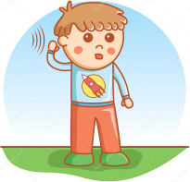
OBJETIVO
O objetivo deste projeto: foi reduzir o início tardio bilateral da PHL sensorial progressiva pela adesão às melhores práticas para a administração de furosemida, um conhecido diurético ototóxico.
A hipótese dos autores: uma mudança de prática para garantir a administração endovenosa lenta de furosemida em bolus estaria associada uma redução na PHL sensorial progressiva bilateral de início tardio em sobreviventes de 4 anos após cirurgia cardíaca de cavidade ventricular única na primeira infância.
Este relato descreve a mudança de prática e resultados.
Ou seja: comprovar a associação entre a velocidade de infusão da furosemida com a perda auditiva sensorial bilateral de início tardio e desenvolver as melhores práticas no serviço para evitar esse desfecho.

Slide 11
Materiais e Métodos
Estudo prospectivo de acompanhamento de uma coorte. Comparação entre a pré-prática e mudanças pós-práticas.
Local: Stollery Children's Hospital - Edmonton, Alberta - Canadá.
(Hospital de referência no oeste do Canadá para Cirurgia Cardíaca Neonatal e Pediátrica desde 1966)
Período: setembro de 1996 a dezembro de 2012.
Crianças com diagnóstico de Hipoplasia do Coração Esquerdo submetidas a primeira cirurgia paliativa com menos de 6 semanas de vida.

Slide 12
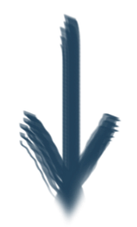
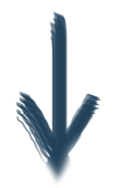

Materiais e Métodos
Pré-prática
Submetido a cirurgia entre setembro de 1996 a junho de 2008
Intervalo de mudança da prática: julho de 2007 a julho de 2008
Pós-prática
Submetido a cirurgia entre julho de 2008 a dezembro de 2012

Slide 13
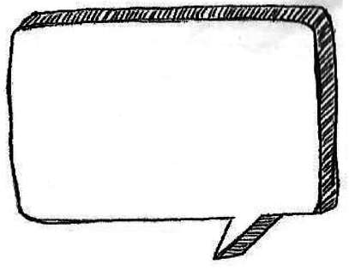
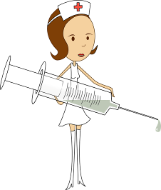
Materiais e Métodos
Mudanças de prática
Manual Regional de Drogas Parenterais
No público pediátrico, administrar dose não diluída (10 mg/mL concentração) por 1-2 min
"Ototoxicidade é mais provável de ocorrer em pacientes com insuficiência renal que recebem furosemida em taxas superiores a 0,5 mg/kg/min ou que recebem outros medicamentos ototóxicos."
O tempo médio era menor que 1 minuto e, freqüentemente, apenas alguns segundos.
NÃO ESTAVAM CIENTES DE QUE
HAVIA UMA TAXA MÁXIMA OU DA INFORMAÇÃO
PREVENTIVA DE OTOTOXICIDADE

Slide 14
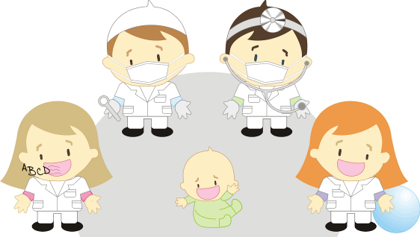
Materiais e Métodos
Enfermeiros
Programa Educacional
Novos métodos de administração
Médicos
Minimizar as doses de furosemida em bolus EV
Considerar o uso anterior de terapia de substituição renal
Instruções para uma taxa máxima de infusão de furosemida de 0,5 mg/kg/min ou 4mg/mL
A furosemida foi administrada por bomba de seringa, com instruções para infusão durante 5 a 15 minutos. As bombas de seringa foram atualizadas em 2015, programadas para infundir doses de furosemida em bolus durante 5 a 30 minutos.
Fonoaudiólogos
Pediatras do Desenvolvimento
Farmacêuticos
Revisar o Manual Regional de Drogas Parenterais para atender às diretrizes

Slide 15
Materiais e Métodos
Descrição de Acompanhamento
Exames audiológicos em cabines de som foram administrados por audiologistas pediátricos experientes cadastrados com um mínimo de 6 a 8 meses de pós-cirurgia, idade de 2 a 4 anos e, mais frequentemente, clinicamente necessários (1, 6).
A perda auditiva em qualquer uma das frequências de 500 a 4000 Hz foi definida como respostas de mais de 25 níveis de audição (dB HL:decibel hearing level ) em cada orelha.
Para uma dada criança com perda bilateral, os autores relataram as respostas para a melhor orelha auditiva.
A perda auditiva de início tardio foi diagnosticada quando o teste auditivo prévio estava dentro dos limites normais.
A perda auditiva progressiva foi definida como um aumento na gravidade de 15 dB NA ou mais em pelo menos uma orelha em pelo menos uma frequência (5).
A gravidade é registrada em dB HL como leve, 26-40; moderado, 41-55; moderadamente grave, 56-70; grave, 71-90; e profundo, mais de 90 (25, 26).

Slide 16
Análise Estatística
Materiais e Métodos
Variáveis ​​contínuas são apresentadas como médias (dp) e variáveis ​​categóricas como contagens e porcentagens.
As comparações entre a mudança pré e pós-prática foram feitas usando o teste t de Student para variáveis ​​contínuas e o exato de Fisher (two-sided) para variáveis ​​categóricas.
Correção para comparações múltiplas foi feita usando o procedimento de Bonferroni. Freqüências e ICs de 95% são dados para o PHL.
Para a análise dos dados para o desfecho primário, foram usadas pela primeira vez a regressão logística univariada, incluindo variáveis ​​com valor de p menor ou igual a 0,20 na comparação entre a mudança pré e pós-prática para determinar as variáveis ​​associadas a PHL progressiva bilateral de início tardio (ajustado por um período de tempo).
Aquelas variáveis ​​que se aproximam da significância com um valor de p menor ou igual a 0,10 foram inseridas em uma regressão logística múltipla com uma abordagem Bayesiana (27) para a estimação de parâmetros para reduzir o viés causado pela separação (28).
Separação ocorrida como não perda sem perda auditiva foi observada no período de mudança pós-prática.
Regressão logística múltipla de Firth com odds ratio (OR) e IC 95% foi utilizada para determinar a combinação de variáveis ​​preditoras de LSP (27).

Slide 17
Resultados
Set/1996 a Dez/2012
259 crianças foram operadas
Houve 100% de acompanhamento destas crianças no ambulatório.
PRÉ-PRATICA: 156
PÓS-PRATICA: 103
100 (64,1%) sobreviveram até 4 anos de idade
73 (70,9%) sobreviveram até 4 anos de idade
A sobrevida melhorou quando o shunt de Norwood-Sano substituiu o shunt de Blalock-Taussig para o primeiro estágio da cirurgia paliativa em agosto de 2002

Slide 18

Resultados
A avaliação final da audição da criança após a mudança de prática foi concluída depois que todas as crianças nascidas de julho de 2008 a 2012 atingiram 4 anos de idade.
A perda auditiva de início tardio foi diagnosticada quando o teste auditivo prévio estava dentro dos limites normais. A perda auditiva progressiva foi definida como um aumento na gravidade de 15 dB HL ou mais em pelo menos uma orelha em pelo menos uma frequência
Leve: 26-40 dB
Moderada: 41-55 dB
Moderada grave: 56-70 dB
Grave: 71-90 dB
Profunda: >90 dB

Slide 19




Resultados
A PHL sensorial progressiva de início tardio bilateral ocorreu
em 17 de 100 sobreviventes (17%) (IC 95%, 10,2–25,8%) pré-prática e com a mudança da prática, 0 de 73 (IC 95% unilateral, 0-4,9% mudança pós-prática)
Atraso do início da perda auditiva bilateral progressiva
permanente por 4,5 anos n(%)
Pré prática
Pós prática
Regressão logística múltipla Firth usada para determinar a combinação de variáveis que predizem PHL, e ajustando essas seis variáveis de confusão, mostrou o único preditor estatisticamente significativo para cirurgia que ocorreu no período de tempo foi a mudança de prática (OR de 0,03 (IC 95%, 0-0,35; p = 0,001).
Nenhuma dessas crianças tinha uma causa conhecida para a perda auditiva
Enquanto três crianças no período de mudança de pré-prática tinham anormalidades cromossômicas, nenhuma delas havia documentado o início tardio da PHL progressiva.

Slide 20

Discussão
Este centro documentou previamente uma alta prevalência de PHL progressiva bilateral de início tardio entre sobreviventes a termo e próximo ao termo após insuficiência respiratória grave neonatal (2–6).
Crítico para o pano de fundo para este presente estudo foi o achado inesperado do mesmo tipo de PHL entre crianças operadas por HLHS onde foram usados numerosos medicamentos ototóxicos e concluiu que este tipo de PHL foi associado com furosemida dado por bolus EV, e não com furosemida não administrado em bolus ou outros medicamentos ototóxicos (1).
Como outros métodos de investigação adicional como um ensaio clínico, não seriam eticamente aceitável, os autores lançaram mão da avaliação da melhoria.
Este estudo descreve uma prática simples de mudança consistindo em retardar a taxa de administração de
furosemida EV para aderir às melhores práticas

Slide 21

Discussão
A perda auditiva é uma deficiência significativa que potencialmente interfere na comunicação e na alfabetização. Para crianças que estiveram gravemente doentes, a PHL é um fardo adicional para outras preocupações de saúde e desenvolvimento.
Evitar a perda auditiva pode significar diferença para o nível de emprego educacional e futuro de uma criança (15, 29). Para cada criança que não necessita de avaliações repetidas de audição e linguagem e terapia, amplificação, comunicação especializada e instrução de alfabetização, e possível necessidade de implante coclear, haverá economia de custos na sociedade (30).
O tipo paliação de ventrículo único, mas foi relatado com hipertensão pulmonar persistente, após correção de hérnia diafragmática congênita e ECMO (2–12).
Com esta mudança de prática, este tipo de PHL foi eliminada da nossa região (31).

Slide 22
Discussão
A experiência clínica de longo prazo com o acompanhamento de recém-nascidos doentes sugere um padrão reconhecível para o desenvolvimento de PHL após o uso rápido de furosemida IV (2–6).
As avaliações auditivas neonatais estão dentro dos limites normais. Uma perda em altas frequências (4.000 a 8.000 Hz) e / ou ausência de emissões otoacústicas pode ser a primeira indicação.
Freqüentemente, uma perda de alta freqüência é encontrada na primeira consulta de acompanhamento com audição normal em freqüências mais baixas, até 1.000 ou 2.000 Hz, e uma perda moderada em freqüências mais altas.

Slide 23
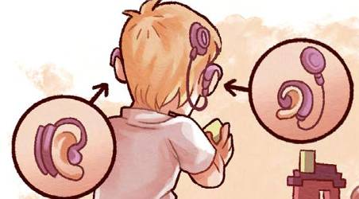
Discussão
A progressão pode ocorrer dentro de vários meses, mostrando tanto uma perda maior nas freqüências mais altas quanto uma perda que se estende em freqüências mais baixas.
Os autores descobriram que quanto mais rápida a progressão, mais grave é a perda final, podendo resultar em perda grave a profunda em todas as freqüências.
As crianças podem exigir implante coclear.
Com a triagem universal do recém-nascido, esse padrão de perda provavelmente resultaria em um “passe”; assim em curso são necessárias avaliações para descartar a progressão tardia da PHL.
Calendário e métodos de vigilância para início tardio da PHL foram recomendados (15, 32).
Todas as crianças do estudo necessitaram de amplificação

Slide 24

Discussão
As causas comuns de perda auditiva sensorial incluem:
Infecções por citomegalovírus
Causas genéticas
Distúrbios neurodegenerativos
Hiperbilirrubinemia
Quimioterapia
Infecções graves pós-neonatais
Nenhuma das crianças desta coorte tiveram
qualquer uma dessas causas identificadas para a PHL progressivo

Slide 25
Discussão
Limitações do estudo
- O desenho do estudo de mudança pré- a pós-prática não é ideal, pois outras mudanças simultâneas no cuidado ocorrem ao longo do tempo.
- Sendo um estudo observacional, não é possível provar uma relação de causa e efeito entre a administração de furosemida e a perda auditiva, e fatores confundidores não medidos poderiam ser responsáveis ​​pela redução da acuidade auditiva ao longo do tempo.
- Não foi medido o uso de furosemida no período de mudança pós-prática.

Slide 26
Discussão
Limitações do estudo
- Não foram coletadas informações detalhadas sobre o uso de drogas ototóxicas que podem ser um fator de confusão e contribuíram para o declínio da perda auditiva.
- O pequeno número de crianças com ventrículo único é de um único programa, limitando a generalização do estudo.
- Esta pesquisa não aborda todos os possíveis tipos de perda auditiva, incluindo perda condutiva unilateral ou temporária.

Slide 27
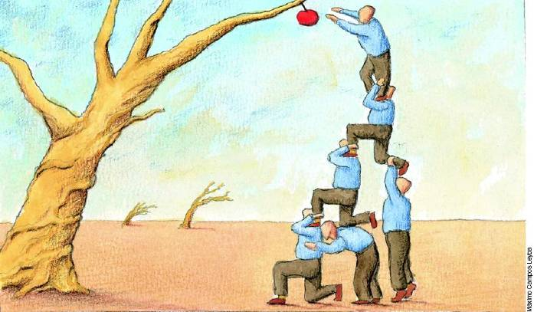
Discussão
A força deste projeto foi a capacidade dos membros de um sistema de atendimento para efetuar mudanças, uma vez que uma questão de segurança foi demonstrada.
O sucesso da implementação das mudanças também deveu-se ao empenho de toda a equipe multiprofissional.

Slide 28
Discussão
Pontos fortes:
- Desenho prospectivo;
- Acompanhamento de 100% dos sobreviventes até 4 anos de vida;
- Ajuste estatística para eliminar fatores confundidores;
- Os resultados são compatíveis com considerações fisiopatológicas da furosemida.

Slide 29
Discussão
No geral, este estudo sugere a eficácia na eliminação da perda auditiva sensitiva progressiva pela mudança pós-prática da administração de furosemida em recém-nascidos por bomba de seringa durante pelo menos 5 minutos.

Slide 30
CONCLUSÕES
Através deste estudo de mudança pré-pós-prática baseado no sistema, dos autores demonstraram que um tipo de PHL está associada à rápida administração intravenosa de furosemida em bolus.
Esse achado tem o potencial de prevenir essa deficiência para muitas crianças.
Os autores sugerem que todos os Centros que cuidam de crianças gravemente doentes revisem suas diretrizes de administração de medicamentos e sigam as melhores práticas para administração de furosemida EV.
Desenvolver e manter um ambiente seguro durante o atendimento de pacientes doentes requer uma revisão regular de todos os aspectos de um sistema de atendimento.
A falha em ter instruções claras e específicas que incluíam limitações na taxa de administração de furosemida EV e uma dependência de rotinas sem revisão ou questionamento resultou em dificuldades para as crianças e famílias. Para melhorar a segurança do paciente e reduzir os erros de medicação, agora tem um Projeto de Administração de Medicamentos para alinhar o cuidado com melhores práticas e Padrões de Acreditação do Canadá

Slide 31
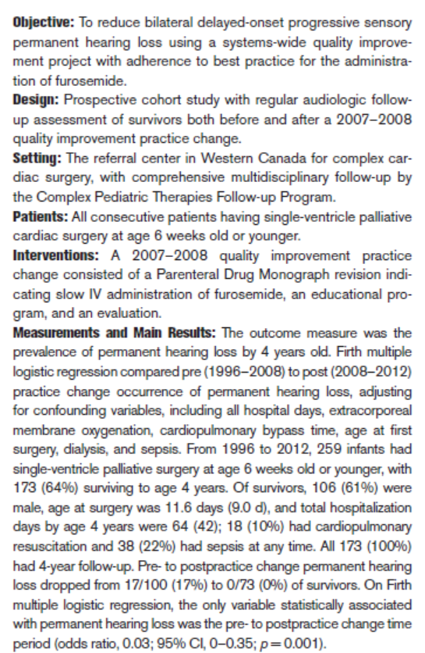
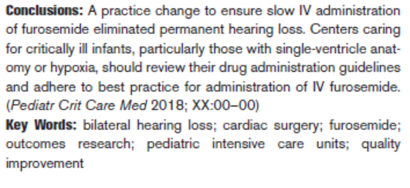
Abstract
Conclusões: Uma mudança de prática para garantir administração EV lenta
de furosemida eliminou a perda auditiva permanente. Centros que cuidam
de bebês gravemente doentes, particularmente aqueles com anatomia de ventrículo único ou hipoxia, devem revisar suas diretrizes de administração de medicamentos e aderir às melhores práticas para administração de furosemida EV

Slide 32
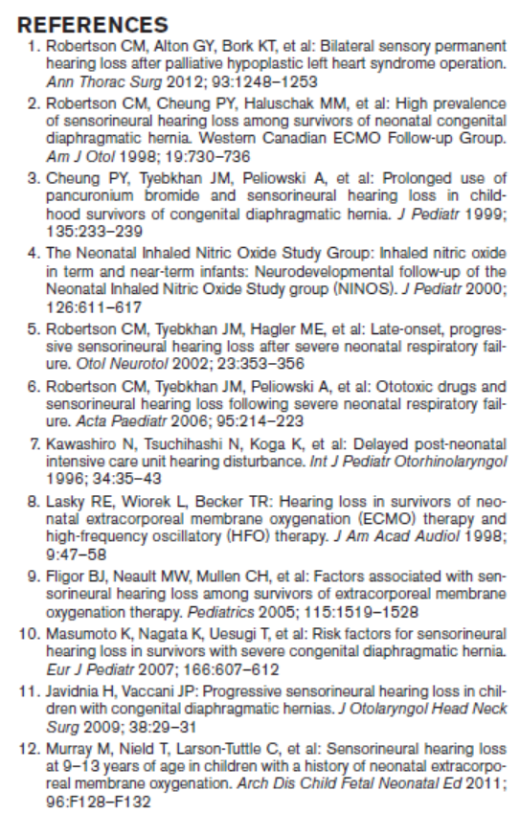
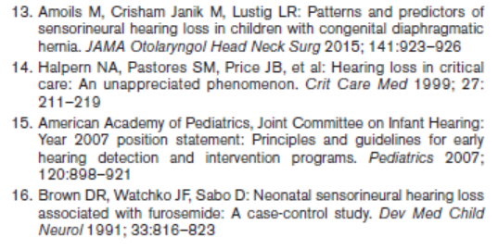

Slide 33
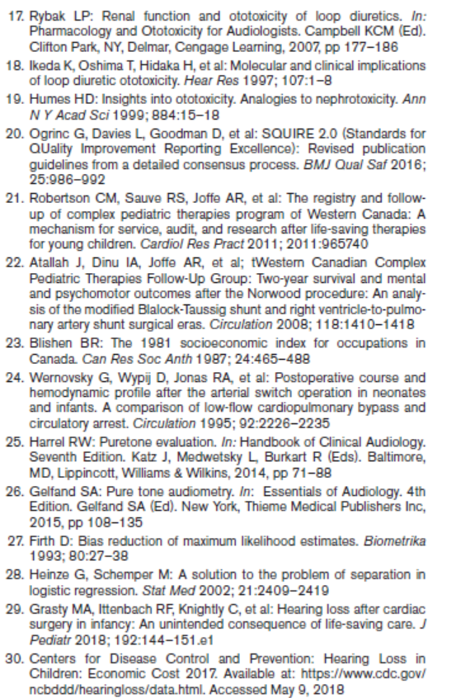
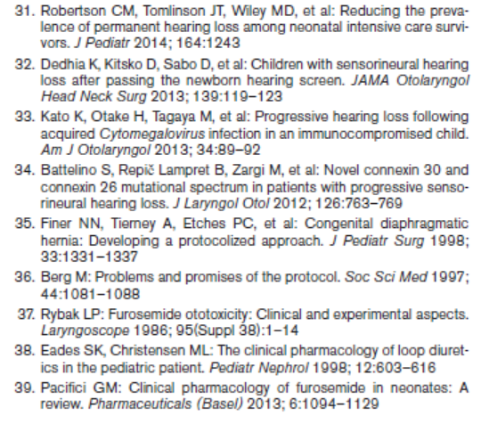

Slide 34
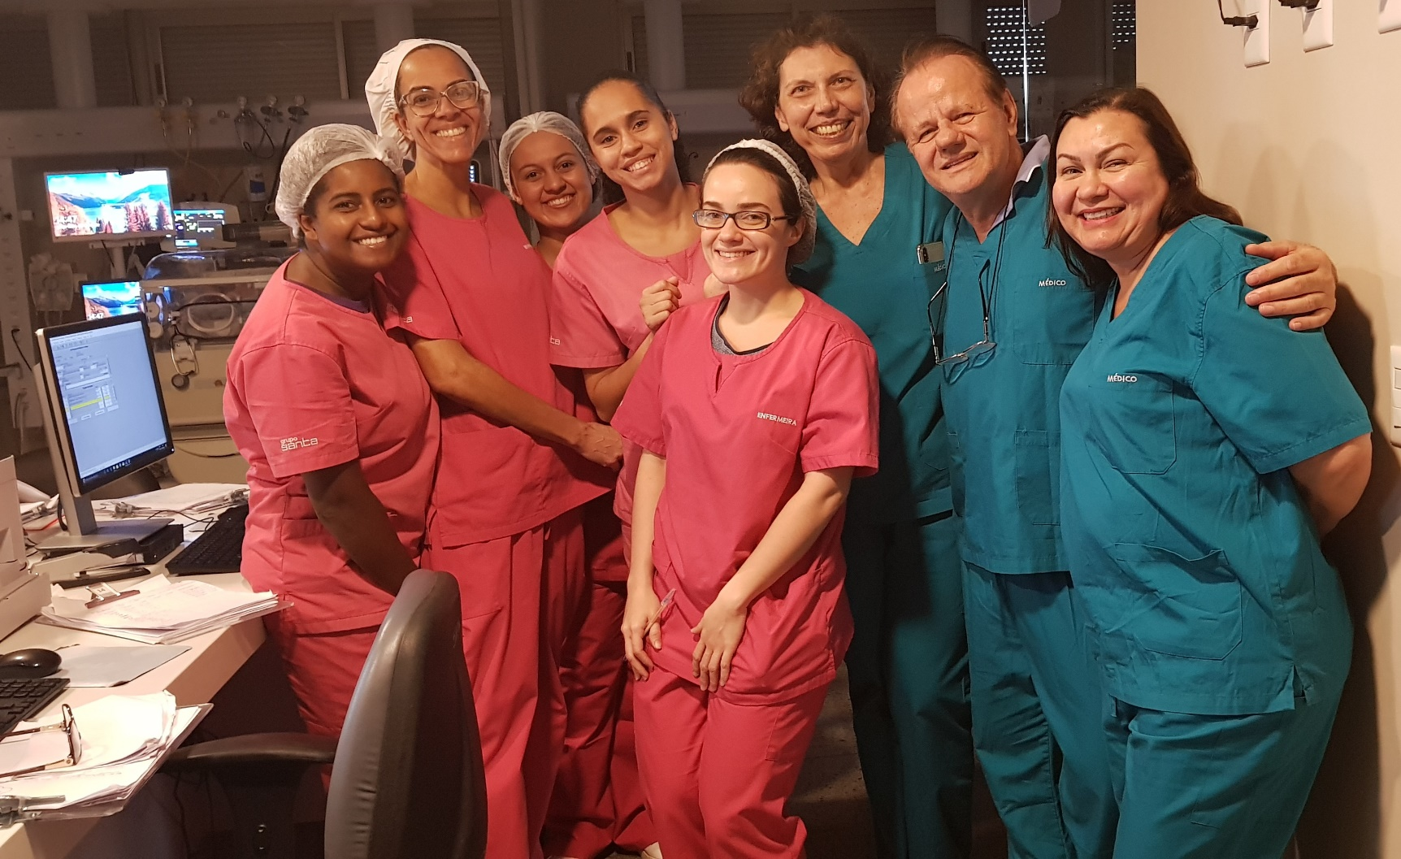
Nota do Editor do site, Dr. Paulo R. Margotto. Consultem também! Aqui e Agora! Estudando Juntos!
Uso de diuréticos em Neonatologia: mais controvérsias do que indicações
Embora existam muitos desafios, devem ser realizados estudos adicionais para garantir que os diuréticos sejam seguros e eficazes em bebês prematuros.
pmargotto@gmail.com
Dra. Márcia Pimentel, Dr. Paulo R. Margotto , Dra. Vitória e Enfermagem da UTI
Neonatal do Hospital Santa Lúcia (28/5/2019)

Slide 35

Uso de diuréticos em Neonatologia: mais controvérsias do que indicações
Paulo R. Margotto.
Capítulo do livro Assistência ao Recém-Nascido de Risco, 4a Edição,
4a Edição, 2019 (no prelo)
Ototoxicidade
Esta complicação pode ser transitória ou permanente com o uso da furosemida, estando associada a fatores perinatais adverso, assim como com a administração prolongada da droga e a associação com os aminoglicosídeos. A furosemida ocasiona diminuição do potencial endococlear e diminuição do potencial do 8o para craniano, com diminuição dos níveis de potássio na endolinfa. Torna-se importante a avaliação auditiva destes recém-nascido, pois a perda auditiva pode atrasar em ocorrer, sendo na maioria dos casos, bilateral e grave.
Robertson CMT et al (2006) relataram risco de deficiência auditiva neurossensorial de 6,8 vezes mais nos recém-nascidos que receberam terapia diurética acima de 14 dias.

Slide 36
Ototoxicidade
Infusão (contínua ou intermitente)
Luciani GB et al, em um estudo prospectivo, randomizado em 26 pacientes abaixo de 6 meses, compararam a eficácia da infusão contínua versos a intermitente nos neonatos e crianças submetidas a cirurgia de coração aberto, iniciando 6 horas após a descontinuação do bypass cardiopulmonar:
-Infusão contínua: 11 pacientes receberam 0,1mg/kg/h, dobrando a cada 2 horas, no máximo de 0,4mg/kg/hora, se débito urinário menor que 1mL/kg/hora. Antes foi usada um bolus de 0,1mg/kg) (Grupo I)
-Infusão intermitente: 15 pacientes receberam um bolus de 1 mg/kg a cada 4 horas, sendo a dose aumentada de 0,25mg/kg para o máximo de 2mg/kg, se débito urinário menor que 1ml/kg/hora (Grupo II).

Slide 37
Ototoxicidade
Infusão (contínua ou intermitente)
Os autores relatam maior débito urinário no grupo 2, no entanto, o débito urinário foi maior no grupo 1 após correção para a dose da furosemide administrada, além de maior variabilidade do débito urinário no grupo 2, requerendo significantemente maior quantidade de reposição fluida. Houve menor perda de eletrólitos urinários com a infusão contínua.
O uso intermitente da furosemida pode causar imprevisíveis flutuações na concentração sérica da droga, expondo o paciente a maior risco de ototoxicidade e nefrotoxicidade.
Mudanças agudas no volume intravascular e no tônus vascular associados à administração intermitente da furosemida podem ser deletérias tanto em adultos como crianças com condições hemodinâmicas instáveis após procedimentos cirúrgicos cardíacos.
No presente estudo houve maior estabilidade hemodinâmica no grupo da infusão contínua da furosemida.
Mais do que a rota de administração da furosemida, o mais importante determinante da resposta do diurético é o tempo em que a droga chega ao receptor e os efeitos dos diuréticos de alça aumentam com o aumento do tempo de infusão

Slide 38
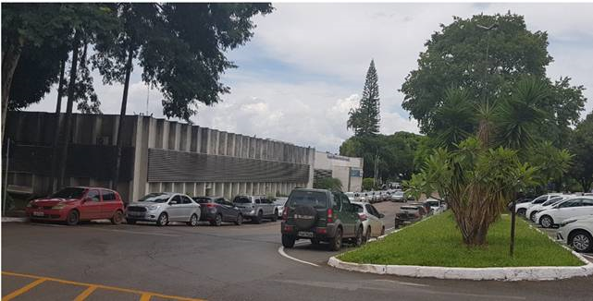

OBRIGADO!

